Slide 1
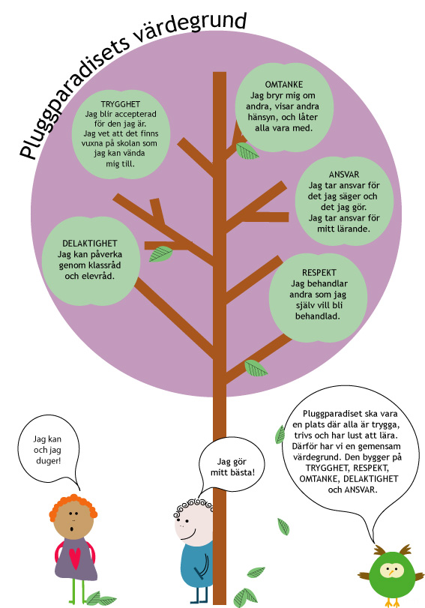
Välkommen till Pluggparadiset

Slide 2
Denna presentation innehåller
Information Pluggparadiset
Förskoleklass
Fritidsverksamheten
Skolvalet
Förväntansdokument
Viktiga datum

Slide 3
Pluggparadiset är en skola där;
Alla elever ska känna sig trygga
Lärande och kunskapsutveckling står i fokus
Vi värnar om ett gott och respektfullt samarbete med vårdnadshavare.

Slide 4
Pluggparadiset är idag en F-6 skola
Elevantalet är 380 elever fördelat på 14 klasser.
En byggnad med klassrum och matsal med intilliggande idrottshall.
Elever med annat modersmål än svenska erbjuds modersmålsundervisning.​
Vi har ett välfungerande elevhälsoteam, med skolsköterska, skolpsykolog, skolkurator, speciallärare och rektor.

Slide 5
Vi samarbetar med Ärentunaskolan, bl.a. i ämnena slöjd och musik. ​
Skolan har eget tillagningskök.​
På skolan finns skolbarnsomsorg (Fritids) för elever i skolår F – 3. Ca 200 elever finns inskrivna i skolbarnsomsorgen. Fritids öppnar kl. 06.30 och stänger kl. 17.30.​
Du kan anmäla ditt barn till plats i fritidshem när barnet har fått sin skolplacering. Barn som börjar i förskoleklass kan få plats i fritidshem tidigast från och med 1 augusti.​
Vårdnadshavare som är föräldralediga eller arbetssökande har rätt till omsorg efter skolans slut t.om. 15.30. Inte under lov, klämdagar, innan skolan och efter 15.30. ​

Slide 6
Skillnad mellan förskolan och skolan;
Förskoleklass och grundskola är obligatorisk. ​
Det råder Skolplikt.​
Vi följer våra styrdokument enligt Skollagen och läroplanen.​

Slide 7
Syftet med förskoleklass enligt Lgr-11;
Genom undervisningen i förskoleklassen ska eleverna sammanfattningsvis ges förutsättningar att utveckla sin förmåga att: ​
pröva och utveckla idéer, lösa problem och omsätta idéerna i handling,​
skapa och upprätthålla goda relationer samt samarbeta utifrån ett demokratiskt och empatiskt förhållningssätt,​
kommunicera i tal och skrift i olika sammanhang och för skilda syften,​
skapa och uttrycka sig genom olika estetiska uttrycksformer,​
använda matematiska begrepp och resonemang för att kommunicera och lösa problem,​
utforska och beskriva företeelser och samband i natur, teknik och samhälle, och​
röra sig allsidigt i olika miljöer samt förstå vad som kan påverka hälsa och välbefinnande.​

Slide 8
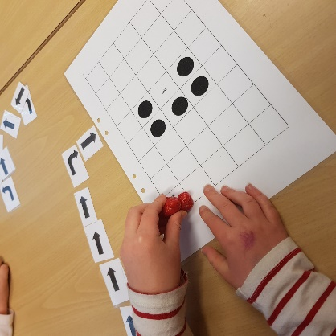
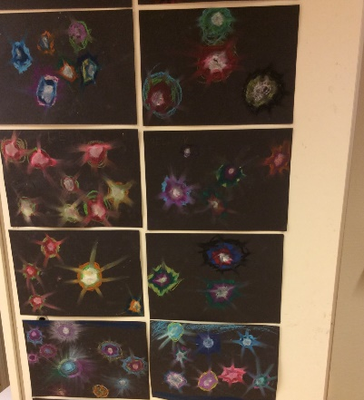
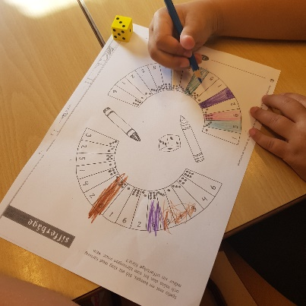
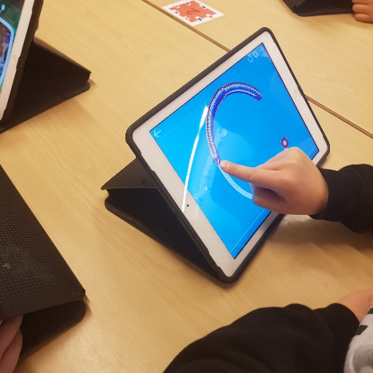
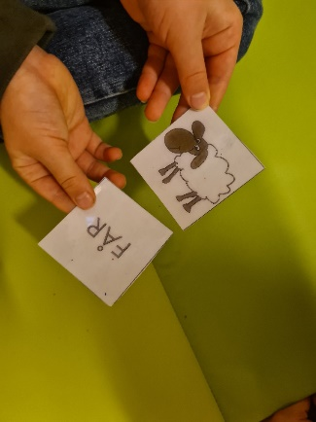
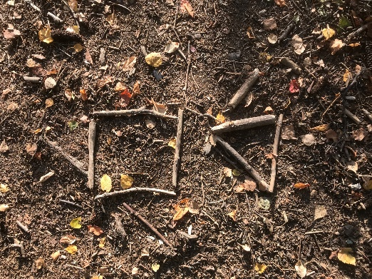
En dag i förskoleklass
Samling​
Arbetspass med:​
Matematik
Svenska
Högläsning
Digitala verktyg​
Värdegrunden​
Aktivitetstund
Elevens val​
Tema​
Bild​
Naturskola
Idrott​

Slide 9
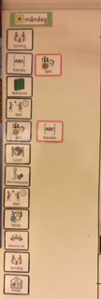
Samling
Dagen börjar kl. 8.15 med en gemensam samling.​
​
Sjunger​
Närvaro
Dagens datum​
Dagens schema​

Slide 10
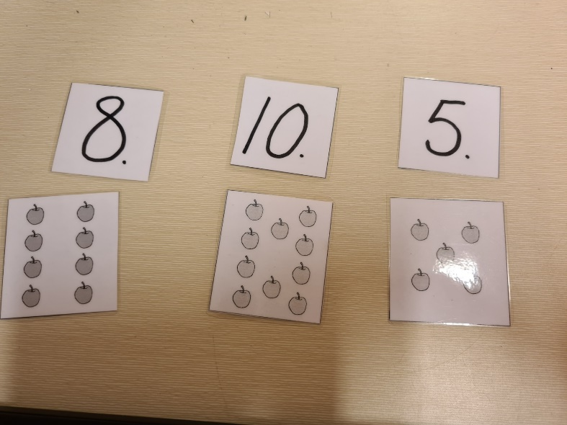
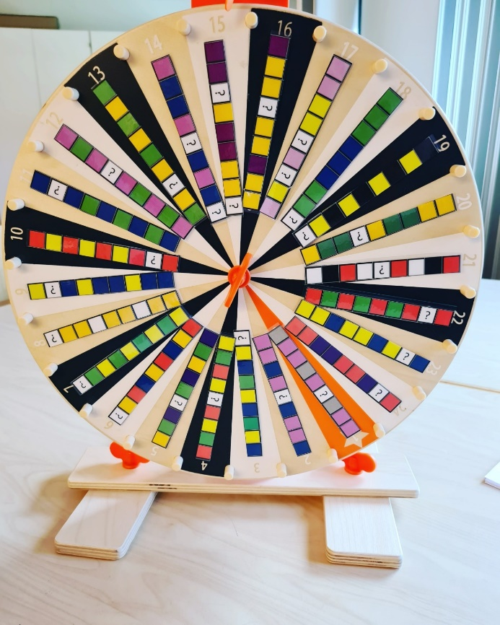
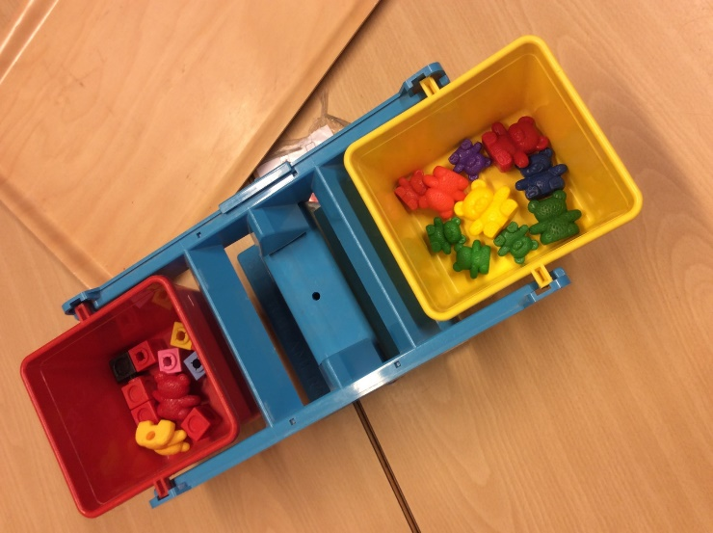
Arbetspass - Matematik
Praktiska övningar​
Siffror​
Ordningstal, talraden​
Former, sortering, mönster.​ ​

Slide 11
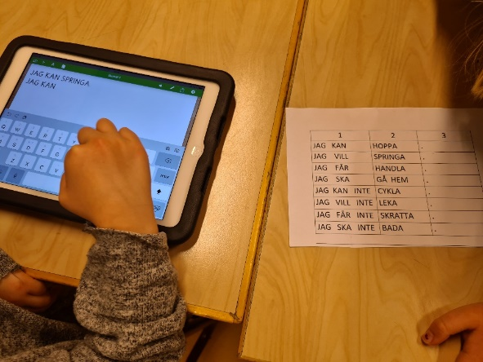
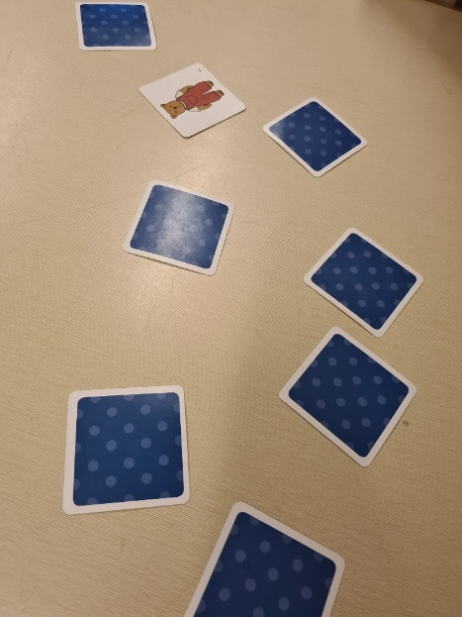
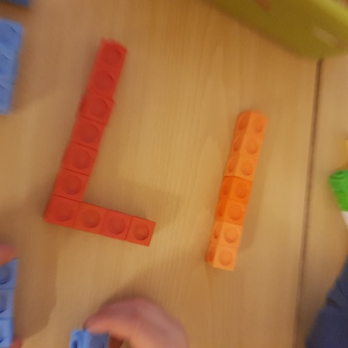
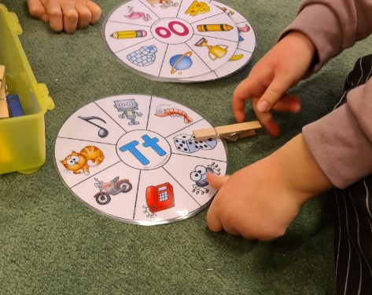
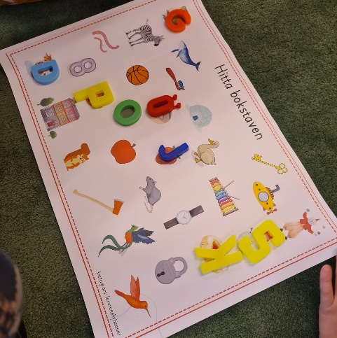
Arbetspass - Svenska
Svenska ​ Vi arbetar bl.a. med rim och ramsor, högläsning och bokstavsljud genom Bornholmsmodellen. Skriver, bygger bokstäver, spelar spel mm.
Vi använder oss även av digitala hjälpmedel som t.ex. Ipads.​

Slide 12
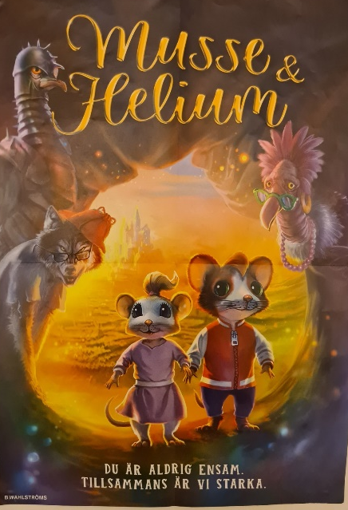
Arbetspass - Högläsning
Vi har högläsning varje dag där eleverna får ta del av många olika bokgenrer. ​

Slide 13
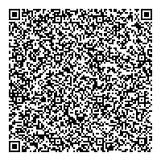
Arbetspass – Digitala verktyg och programmering
Vi arbetar med både analog och digital programmering i förskoleklass. Vi jobbar också med QR-koder på olika sätt och i olika ämnen.

Slide 14
Arbetspass - Värdegrund
Varje vecka har vi ett arbetspass som fördjupar sig i värdegrunden. ​
T.ex. genom diskussioner, läsning och lekar samt arbetsmaterial.
Några saker vi brukar jobba med är;
Vänskap
Känslor
Allas lika värde

Slide 15
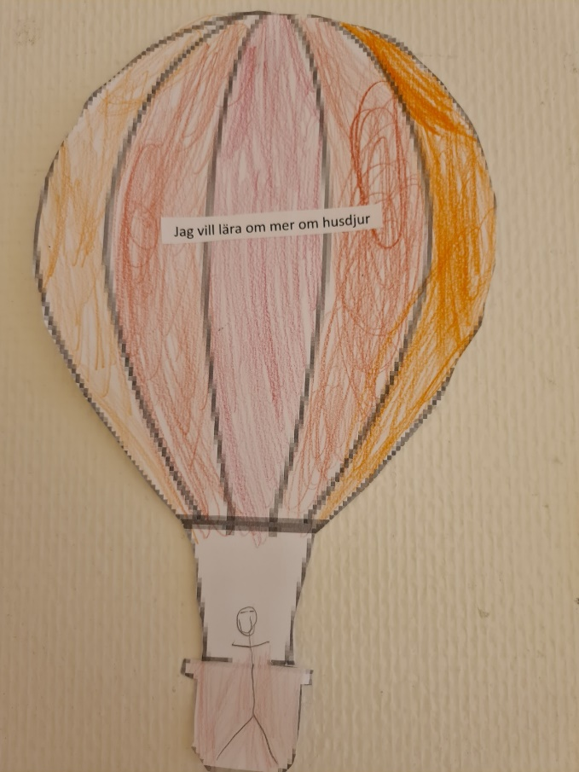
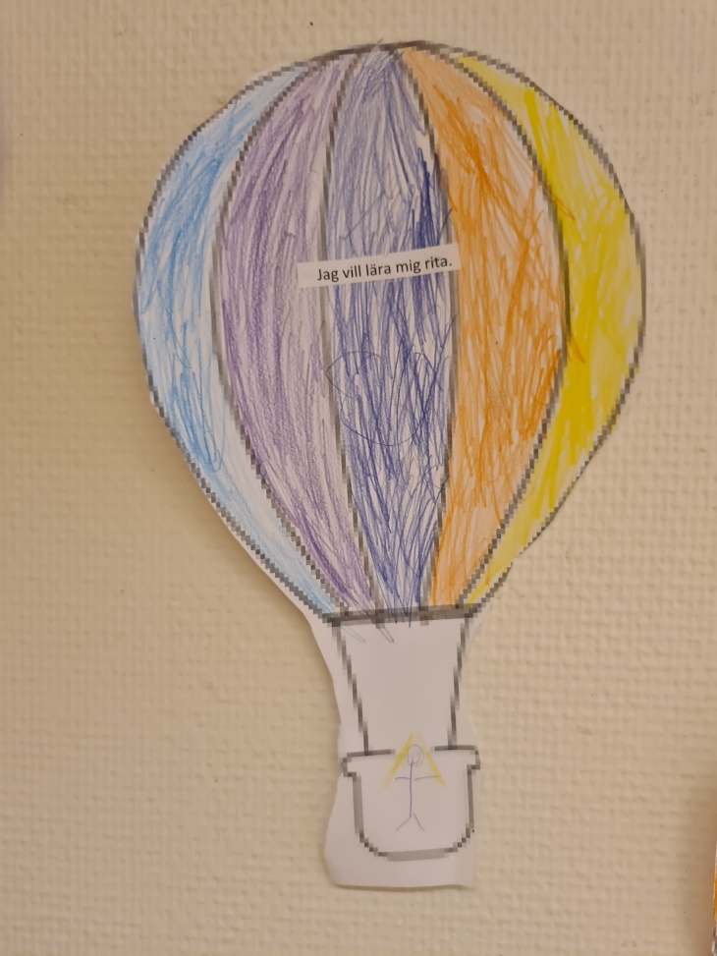
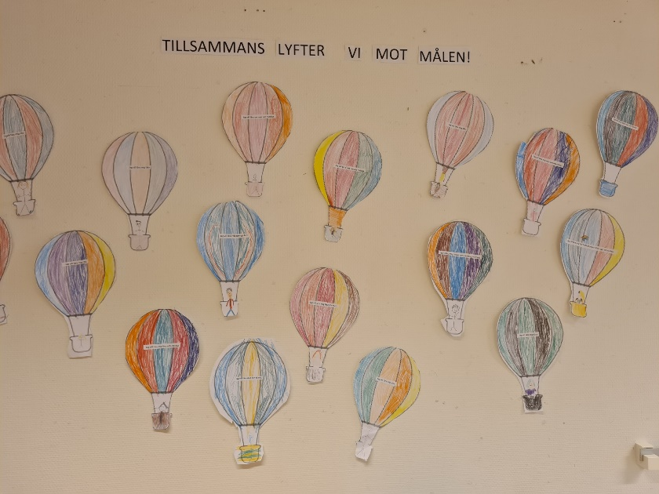
Elevens val
Varje dag har vi en stund som vi har planerat utifrån vad eleverna är mest intresserade av att lära sig. Vi skapar då lekfulla lärstationer utifrån vad de har önskat göra eller lära sig mer av.

Slide 16
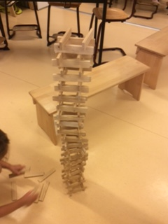
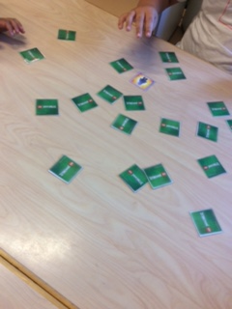
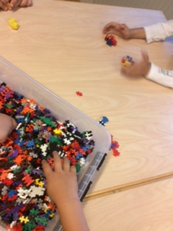
Arbetspass - Aktivitetstund
I leken utvecklar barn sin fantasi, kreativitet samt förmåga att samspela med andra.​

Slide 17
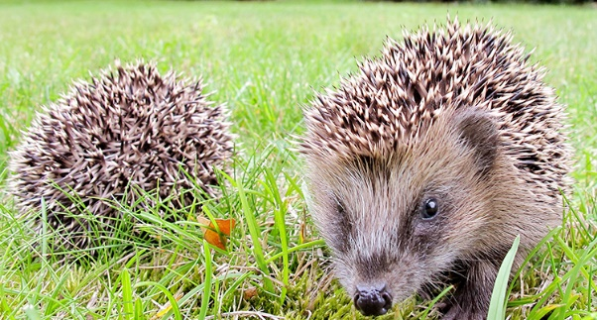
Arbetspass - Tema
Tema ger möjlighet till ett mångsidigt och sammanhängande lärande.
Under läsåret brukar vi gå igenom lite olika temaarbeten som t.ex.
Boktema
Tellus
Djur
Barnkonventionen
… och några fler. Vi brukar givetvis också lyssna in elevernas önskan och intressen i detta.
​

Slide 18
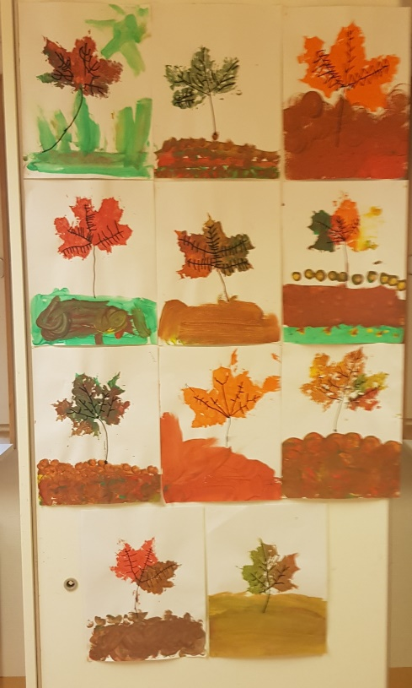
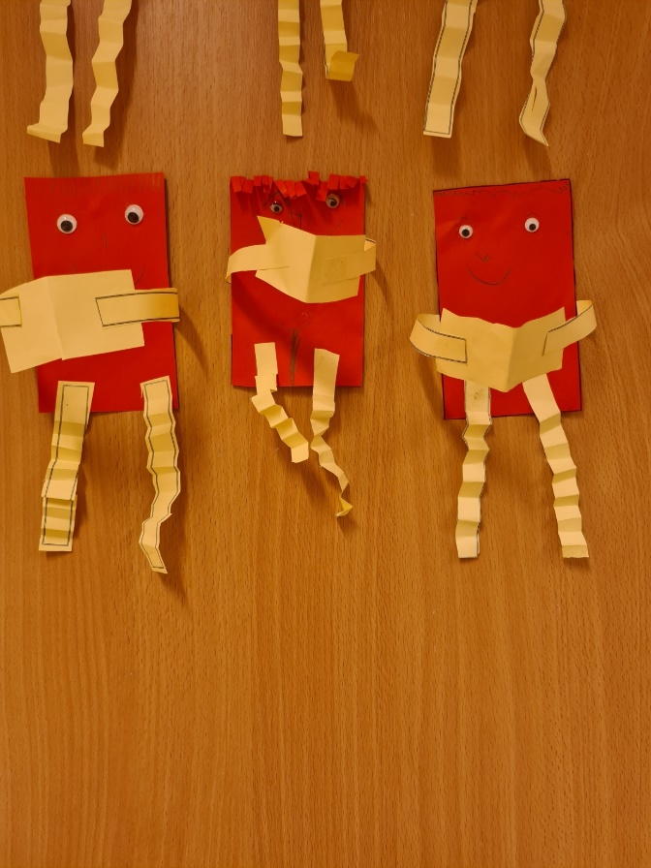
Arbetspass - Bild
Vi arbetar med olika material och tekniker, klipper & klistrar samt ritar & målar.​

Slide 19
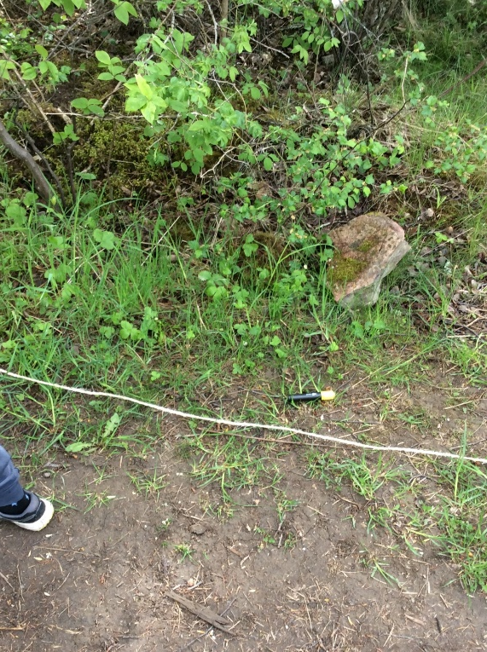
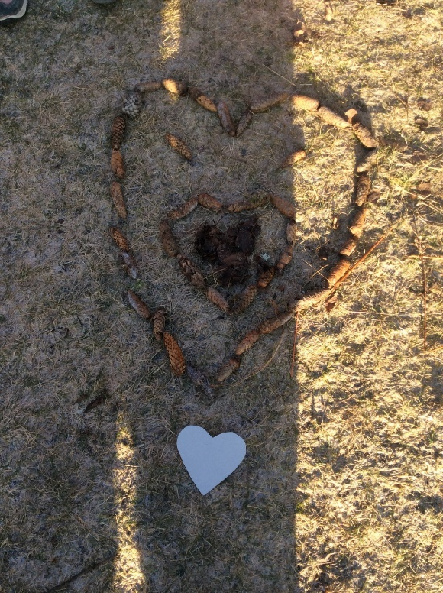
Arbetspass - Naturskola
Vi är ute i skogen och naturen där vi leker och lär. Allemansrätten, hitta vilse, vi lär om djur och växter och hur vi tar hand om naturen på bästa sätt och mycket mer.

Slide 20
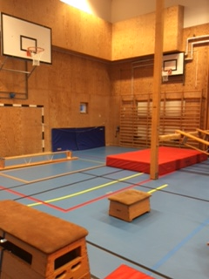
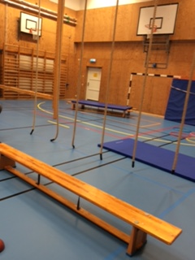
Arbetspass - Idrott
I förskoleklass har eleverna idrott en gång i veckan. Där får de träna på grovmotoriska rörelser samt röra på kroppen och samspela på olika sätt genom; ​
Lekar​
Redskapsgymnastik​
Bollekar​
Simundervisning​
​

Slide 21
Fritidsverksamheten
Fritidsverksamheten startar 13.15 ​
FRITIDSHEMMET:​
Fritidshemmets uppdrag enligt Skollagen (lgr11): Erbjuda elever en meningsfull fritid samt stimulera deras utveckling och lärande. ​
Undervisningen i fritidshemmet utgår ifrån helhetssynen på eleverna, elevernas behov, intressen och erfarenheter. ​
Undervisningen ska också kontinuerligt utmana eleverna vidare genom att inspirera till nya upptäckter. ​

Slide 22
På Pluggparadiset gör vi detta genom att erbjuda varierande lärandeaktiviteter inomhus och utomhus:

Slide 23
Att tänka på som vårdnadshavare;
Vi är ute varje dag – oavsett väder – så tänk på att det är viktigt att ditt barn har med sig ”kläder efter väder”.​
Det är viktigt att säga hej då till personalen när du hämtar ditt barn.​
Är det någon annan än vårdnadshavare som hämtar vill vi bli informerade om detta av vårdnadshavare. ​
Är ditt barn sjukt/frånvarande under lov/klämdagar men anmälda till fritids är det viktigt att ni anmäler det i skola24.​
​

Slide 24
Förväntansdokument
Ni vårdnadshavare kan förvänta er av oss som skola:
Att vi följer skolans styrdokument.
Att vi arbetar utifrån vår värdegrund.
Att alla elever har en individuell utvecklingsplan, som visar elevens kunskapsutveckling.
Att vi arbetar för att skapa trygghet och en trivsam skolmiljö för alla barn både ute och inne.
Att alla barn bemöts med hänsyn, vänlighet, respekt och jämställdhet.
Att vi organiserar arbetet så att alla barn lär känna fler barn och vuxna.
Att vi vuxna hjälper barnen att lösa konflikter.
Att vi samarbetar kring ditt barn.
Att vi utvärderar och ständigt arbetar med att förbättra skolans kvalité.

Slide 25
Vi förväntar oss av dig som elev: Att du följer skolans värdegrund.
Att du tar ansvar för ditt skolarbete och med hjälp av din lärare arbetar utifrån måldokument och din individuella utvecklingsplan.
Att du respekterar att alla har rätt till arbetsro.
Att du uppträder hänsynsfullt, artigt och vänligt mot alla barn och vuxna och använder ett vårdat språk.
Att du lyssnar på andra och väntar på din tur då flera ska samsas om uppmärksamheten.
Att du hjälper till att hålla skolan ren och snygg.
Att du ser till att det du behöver under skoldagen finns, ex. idrottskläder, läxböcker, mellanmål.
Att du tar ansvar för dina arbetsuppgifter och läxor.
Att du följer skolans regler.

Slide 26
Vi förväntar oss av dig som vårdnadshavare: Att du tar del av skolans värdegrund och hjälper ditt barn att följa den.
Att du sätter dig in i ditt barns individuella utvecklingsplan, kommer förberedd inför utvecklingssamtal och tar del av skolans måldokument.
Att du hjälper ditt barn så att barnet är utvilat och har ätit frukost.
Att ledigheter utöver skolloven undviks.
Att du hämtar ditt barn på fritids minst en gång per vecka.
Att du stöttar ditt barn med dess hemuppgifter.
Att du tar del av information från skolan.
Att du sjukanmäler ditt barn före kl. 08:00 på Skola 24 tel.nr 0515-777601
Att du gentemot ditt barn har ett positivt förhållningssätt till skolan och dess personal.
Att du meddelar berörd personal om det sker förändringar runt barnet som påverkar ditt barns skolgång.

Slide 27
Viktiga datum
Läsårstider läsåret 22/23
Skola och fritids stängt för planering 8-9 augusti
Höstterminen börjar 16 augusti
Höstterminen slutar 21 december
Studiedag 30 september (fritids öppet)
Höstlov 31 oktober - 4 november (V.44)
Vårterminen börjar 10 januari
Vårterminen slutar 9 juni
Sportlov: 20–24 februari (vecka 8)
Påsklov: 3–6 april (vecka 14)
Övriga lovdagar: 17 mars, 19 maj (Kristi himmelsfärd) och 5 juni

Slide 28
Dags för skolval 2022
Skolval 2022 startar 11 januari kl. 10.00 och pågår 11 januari – 31 januari 2022.
Som vårdnadshavare får du besked om ditt barns placering senast 11 mars.
Ansökningsperiod för byte av skola i skolvalet, om du inte blivit nöjd med ditt barns placering, är 15 – 24 mars.
Skolvalet stängs 30 april.
Du ska göra ett skolval om du har ett barn som:
ska börja förskoleklass.
går sista årskursen i sin nuvarande skola: trean, femman eller sexan.
Du ska göra ett skolval i e-tjänsten Mitt skolval, även om ditt barn redan står i kö till en fristående skola inför nästa läsår.
Från och med hösten 2018 är det skolplikt för barn som fyllt eller fyller sex år.

Slide 29
Läs på om skolvalet i god tid för ett aktivt och bra val
Skolvalet sker 11 janauari –31 januari 2022. Du kan förbereda dig inför skolvalet genom att:​
läsa om skolvalet, vilka principer som gäller för urvalet och ​ se filmen om skolvalet på uppsala.se/skolval
logga in i eBarnUngdom och uppdatera dina kontaktuppgifter,​ e-postadress och telefonnummer. Om ni är två vårdnadshavare behöver ni båda kunna logga in och bekräfta valet, även om ni inte gör det samtidigt. ​

Slide 30
Hur söker jag skola?
Du söker skola i e-tjänsten Mitt skolval. För att logga in och göra din ansökan behöver du mobilt bankID. Din ansökan ligger synlig för dig under hela skolvalsperioden och du kan när som helst gå in och ändra den. Finns det två vårdnadshavare måste båda ha godkänt ansökan senast 31 januari för att den ska vara giltig.
Din ansökan hanteras likvärdigt oavsett när du skickar in den, tidigt eller sent under skolvalsperioden. Arbetet med placeringar börjar efter skolvalsperiodens slut.
Nedan kan du se en film hur skolvalet går till genom att klicka på länken.
https://www.youtube.com/watch?v=3c52imF4khs&feature=youtu.be

Slide 31
Om ditt barn vill byta skola
Gäller årskurser som inte berörs av skolvalet.​
Om du ansöker om byte och ditt barn får någon av de sökta skolorna gör vi en direktplacering. För att placering ska kunna ske måste båda vårdnadshavarna godkänna bytesansökan. Den räknas annars som ogiltig. ​
Det innebär att vi inte skickar ut något erbjudande. Ni får i stället ett beslut direkt om ny placering och ditt barn mister sin nuvarande skolplats inför nästa läsår. ​

Slide 32
Behöver du hjälp med din ansökan?
Frågor från vårdnadshavare
Vårdnadshavare som har frågor om skolvalet hänvisas till informationssidan uppsala.se/skolval. Antagning grundskola kan svara på frågor via antagning.grundskola@uppsala.se eller 0771-727 001. Kontaktcenter kan också besvara frågor eller hänvisa vidare.
Hjälp att registrera ansökan
Vårdnadshavare kan få hjälp att registrera sin ansökan i Kontaktcenter i stadshuset. Mer information finns på uppsala.se/skolval under skolvalsperioden.

Slide 33
Har du frågor redan nu?
Många svar hittar du på www.uppsala.se/skolval senast under december. Där kommer att finnas:​
• en film om relativ närhet och hur urvalet går till ​
• en instruktionsfilm hur du ansöker i eBarnUngdom, ​ med förklarande text på många språk​
• information om skolskjuts ​ och elevresor.​

Slide 34
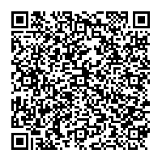
Digital frågestund
Välkomna till digital frågestund inför skolvalet till förskoleklass.
Mötet sker tisdag 18 januari kl. 17.30-18:00 via teams. Följ länken i QR-koden så kommer du till mötet.

